Slide 1
ANALISIS SISTEM

Slide 2
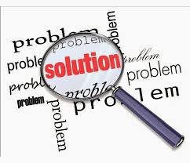
Kebutuhan Analisis Sistem
Identifikasi dan evaluasi :
Permasalahan
Kesempatan
Hambatan
Kebutuhan yang diharapkan

Slide 3
Langkah – Langkah Analisis Sistem
Identify, yaitu mengidentifikasi masalah
Understand, yaitu memahami kerja sistem yang ada
Analyze, yaitu menganalisis sistem
Report, yaitu membuat laporan hasil analisis

Slide 4
Identify
Penyebab Masalah
Titik Keputusan
Personel Kunci

Slide 5
Identifikasi Penyebab Masalah
Kaji ulang subjek permasalahan yang didapat dari :
Manajemen
Analis

Slide 6
Identifikasi Titik Keputusan
6
Menggunakan dokumen sistem bagan alir formulir yang dimiliki perusahaan

Slide 7
Identifikasi Personel Kunci
Cari kunci utama penyebab masalah yang terjadi.

Slide 8
Understand
Menentukan Jenis Penelitian (wawancara, observasi, daftar pertanyaan, pengambilan sampel)
Merencanakan Jadwal Penelitian.
Membuat penugasan penelitian.
Membuat agenda wawancara.
Mengumpulkan hasil penelitian. Fakta atau data yang diperoleh dari hasil penelitian harus dikumpulkan sebagai suatu dokumentasi sistem lama. Dokumentasi ini diperlukan untuk:
Membantu kelengkapan (aid to completeness)
Membantu analisis (aid to analysis)
Membantu komunikasi(aid to communication)
Membantu pelatihan (aid to training)
Membantu keamanan (aid to security)

Slide 9
Understand
Fakta-fakta yang perlu didokumentasikan dari hasil penelitian sistem lama (as is):
Waktu untuk satu kegiatan
Kesalahan-kesalahan melakukan kegiatan sistem lama
Pengambilan sampel
Formulir-formulir dan laporan yang dihasilkan
Elemen-elemen data
Kebutuhan-kebutuhan informasi pamakai sistem/manajemen

Slide 10
Analyze
Menganalisis Kelemahan Sistem
Analis sistem perlu menganalisis masalah yang terjadi untuk menemukan jawaban apa penyebab sebenarnya dari masalah yang timbul tersebut.
Menganalisis distribusi pekerjaan menunjukkan beban dari masing-masing personil dan unit organisasi dalam menangani kegiatan yang sama, Menganalisis pengukuran pekerjaan, Menganalisis keandalan, Menganalisis dokumen, Menganalisis laporan, Menganalisis teknologi
Menganalisis Kebutuhan informasi Pemakai/manajemen
Tugas lain dari analis sistem adalah menyediakan informasi yang dibutuhkan bagi para pemakainya.
Membuat laporan Hasil Analisis.
Setelah proses analisis sistem selesai, tugas berikutnya adalah membuat laporan hasil analisis.

Slide 11
Analisis Sistem
Analisis sistem dapat diartikan sebagai suatu proses untuk memahami sistem yang ada dengan menganalisa
jabatan dan uraian tugas (Business Users),
proses bisnis (business process),
data bisnis (business data)
ketentuan/aturan yang ada (business rules),
masalah dan mencari solusinya (Business problem & Solution),
Business Tools dan rencana-rencana perusahaan (business plans).

Slide 12
Business User
Business users merupakan personel yang menjalankan suatu bisnis, yang dapat dimulai dari Staf, Kasi, Kabag/Manajer sampai direktur
Analisis Jabatan, Tujuan dari analisa jabatan adalah untuk mempelajari jabatan-jabatan yang berkaitan dengan sistem yang akan dikembangkan
Analisa Uraian Tugas, Dengan menganalisa uraian tugas masing-masing jabatan tersebut, dapat diketahui tugas dari masing-masing business users dan sekaligus mencek apakah pembagian tugas telah sesuai dengan prinsip-prinsip pengendalian internal.
Hasil analisa jabatan dan uraian tugas ini akan digunakan dalam merancang susunan jabatan, uraian tugas, jumlah dan kriteria personal yang akan menduduki jabatan di sistem yang baru.

Slide 13
Business Process and data (1)
13
Proses bisnis menggambarkan rangkaian tugas yang harus diselesaikan menurut aturan-aturan tertentu untuk mendapatkan suatu hasil.
Analisa bisnis proses dan data mencakup:
proses pencatatan (document flow diagram/flowmap),
bukti transaksi dan dokumen pencatatan,
laporan
metode pengkodean.

Slide 14
Business Process and data (2)
Proses Pencatatan
Merupakan gambaran tahapan kegiatan/pekerjaan dalam suatu sistem.
Bukti transaksi dan pembuatan dokumen
setiap transaksi yang ada harus dicatat, baik pada sistem manual atau sistem komputer
harus didasari oleh dokumen berupa bukti transaksi dan dokumen pencatatan.
Laporan
Laporan-laporan perlu dianalisa untuk mengetahui jenis-jenis laporan yang ada apakah
telah sesuai dengan prinsip-prinsip SIM, yang mensyaratkan informasi yang tepat untuk
orang yang tepat dan waktu yang tepat. Selain itu laporan-laporan ini dianalisa untuk dasar
pembuatan/desain report.
Pengkodean
Menganalisa apakah perusahaan telah atau belum menggunakan kode untuk pencatatan.

Slide 15
Bussiness Rules
Untuk menjamin agar sebuah sistem dapat berjalan seperti yang diharapkan, perusahaan perlu menerapkan ketentuan/batasan yang dapat menjaga integritas/keabsahan data, jangan sampai merusak sistem yang ada atau merugikan perusahaan/organisasi.
Contoh aturan bisnis: NIM mahasiswa tidak boleh sama.

Slide 16
Bussiness Rules (2)
Keamanan Data
Analisa keamanan data meliputi seluruh proses yang diperlukan untuk memastikan keamanan data (data security) di dalam suatu sistem.
Validasi Data
Ada dua jenis yaitu standard dan custom
Contoh standar:
Ukuran dan tipe data
Not null
Unique, dll
Custom: menyangkut kebijakan perusahaan/organisasi

Slide 17
Business Problem (1)
17
Identifikasi Masalah
Identifikasi masalah adalah proses untuk mengetahui masalah-masalah yang ada, yang berkaitan dengan sistem yang dibangun. Masalah-masalah yang umum dihadapi organisasi/perusahaan antara lain:
Keterlambatan dalam pengolahan dan penyajian data
Informasi yang tidak mencerminkan keadaan sebenarnya
Identifikasi Penyebab Masalah
Setelah masalah dapat diidentifikasi, proses selanjutnya adalah identifikasi penyebab dari masalah tersebut.
Penyelesaian Masalah
Setelah diketahui penyebab masalahnya, baru dapat diusulkan penyelesaian masalah
tersebut. Penyelesaian masalah dapat berupa penerapan sistem komputer. Penyelesaian oleh manajemen atau gabungan dari keduanya.

Slide 18
Business Tools
18
Bagi perusahaan yang masih menggunakan peralatan manual, proses ini tidak ada, karena peralatan akan diadakan yang baru. Sedangkan jika sudah komputerisasi perlu dianalisa apakah pengadaan peralatan dengan penggantian seluruhnya, penggantian sebagian, tukar tambah, dll.

Slide 19
Business Plan
19
Rencana Jangka pendek (teknis):satu periode, biasanya satu tahun menekankan bagaimana menyelesaikan persoalan yang dihadapi perusahaan pada saat ini
Rencana Jangka menengah (taktis) menggambarkan rencana pengembangan perusahaan/ penyempurnaan terhadap sistem yang ada (biasanya tahun ke dua atau ke tiga dari suatu rencana pelaksanaan)
Rencana Jangka Panjang (strategis) lebih menggambarkan pengembangan perusahaan di masa mendatang. Seperti rencana perluasan perusahaan, reorganisasi, go public, dan sebagainya.

Slide 20
Business Process
PROSES BISNIS DENGAN FLOWMAP

Slide 21
Flowmap ?
21
Alat bantu konvensional, disebut Mapping flow atau Process Function chart atau Diagram aliran dokumen atau Diagram Sistem Prosedur Kerja atau Paperwork Flowchart.
Diagram yang menggambarkan aliran dokumen pada suatu prosedur kerja di organisasi dan memperlihatkan diagram alir yang menunjukkan arus dari dokumen, aliran data fisis, entitas sistem informasi dan kegiatan operasi yg berhubungan dg sistem informasi.

Slide 22
Langkah pembuatan Flowmap ?
22
Bagi diagram ke dalam kolom-kolom
Setiap kolom diberi nama entitas yang terlibat (orang, bag./ unit organisasi, perusahan lain, atau pimpinan)
Diagram harus dibaca dari atas ke bawah dan dari kiri ke kanan
Setiap kolom terdapat siklus pengolahan data : I-P-O (input-proses-output) bila kolom tsb. adalah entitas yg melakukan kegiatan
Ketika menyebrangi garis yg memisahkan antara satu kolom dengan kolom lain, gunakan simbol konektor.
Cara mengakses file komputer adalah melalui simbol proses komputer
Prosedur kerja yang kejadiannya tidak bersamaan dapat digambarkan melalui flowmap yang terpisah

Slide 23
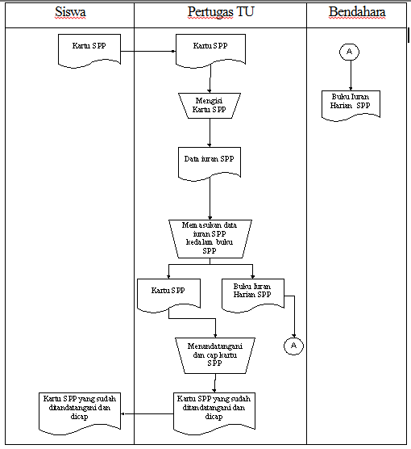
Example

Slide 24
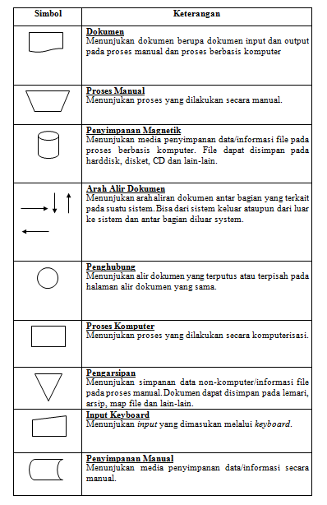
Notasi di Flowmap

Slide 25
CONTOH FLOWMAP

Slide 26
Prosedur Validasi Laporan
26
Bagian Penjualan menyerahkan Laporan Penjualan kepada Manager Penjualan
Manager Penjualan menandatangani Laporan Penjualan tersebut.
Laporan Penjualan yang sudah ditandatangani diserahkan kembali kepada Bagian Penjualan

Slide 27
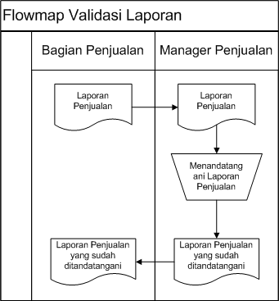
Flowmap Validasi Laporan
27

Slide 28
Prosedur Validasi Laporan
28
Bagian Penjualan menyerahkan Laporan Penjualan kepada Manager Penjualan
Manager Penjualan memeriksa kelengkapan Laporan penjualan tersebut.
Jika Laporan Penjualan tersebut sudah lengkap maka Manager Penjualan menandatangani Laporan Penjualan tersebut.
Jika Laporan Penjualan tersebut tidak lengkap maka Laporan Penjualan yang tidak lengkap tersebut diserahkan kembali kepada bagian penjualan.
Laporan Penjualan yang sudah lengkap dan ditandatangani diserahkan kembali kepada Bagian Penjualan untuk di arsipkan.

Slide 29
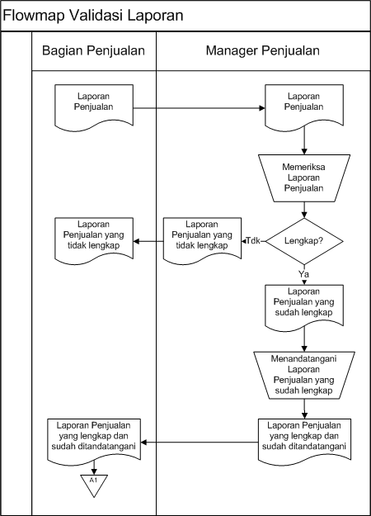
29

Slide 30
Prosedur Perwalian
30
Sekretariat memberikan 3 rangkap formulir perwalian kosong kepada mahasiswa
Mahasiswa mengisi formulir perwalian kosong dengan lengkap.
Formulir perwalian yang sudah terisi diserahkan kepada dosen wali untuk dilakukan pengecekan.
Jika formulir tersebut lengkap, maka dosen wali akan menandatangani formulir tersebut dan menyerahkan 2 rangkap formulir yang sudah ditandatangani kepada mahasiswa sedangkan 1 rangkap akan dijadikan arsip dosen wali.
Jika formulir tersebut tidak lengkap maka akan diserahkan kembali kepada mahasiswa.

Slide 31
FLOWMAP PERWALIAN

Slide 32
CONTOH FLOWMAP (2)

Slide 33
Prosedur Pemesanan Barang
Pembeli mengisi Form pemesanan barang yang kosong
Jika sudah terisi maka diserahkan kepada marketing
Marketing akan mengecek form isian tersebut
Jika terdapat kesalahan, maka dikembalikan ke pembeli
Jika sudah benar, maka Marketing akan membuatkan Faktur Pemesanan sebanyak 2 rangkap
Jika Faktur sudah dibuat maka 1 rangkap akan diserahkan kepada pembeli dan sisanya akan diarsipkan begitu juga dengan form pemesanannya

Slide 34
Prosedur Pendaftaran Anggota TB. Andhika
34
Petugas Pendaftaran menyerahkan form pendaftaran yang masih kosong kepada calon anggota.
Calon anggota mengisi form pendaftaran yang masih kosong tersebut dengan lengkap lalu menyerahkannya kepada petugas pendaftaran.
Petugas pendaftaran melakukan pengecekan terhadap form pendaftaran yang sudah terisi tersebut.
Jika form pendaftaran tersebut terisi dengan lengkap, maka petugas pendaftaran akan menuliskan data anggota tersebut ke buku besar lalu membuatkan kartu anggota lalu menyerahkannya kepada calon anggota
Jika form pendaftaran tersebut tidak lengkap, maka petugas pendaftaran akan mengembalikan form pendaftaran yang tidak terisi dengan lengkap tersebut.

Slide 35
FLOWMAP PENDAFTARAN

Slide 36
TUGAS

Slide 37
37
Buatlah Prosedur yang sedang berjalan di sebuah perpustakaan
Prosedur yang terlibat antara lain :
Pendaftaran
Peminjaman buku
Pengembalian buku (beserta denda)
Buatlah flowmap untuk setiap prosedur tersebut.
Buat pula Aturan Bisnis untuk setiap Prosedur tersebut.

